Slide 1
Slovenščina
Besedne nagajivke

Slide 2
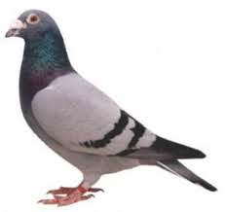
Kako se napiše golop ali golob?
Preprosto zanikaj:
NI GOLOBA in tudi dvoma ni več

Slide 3
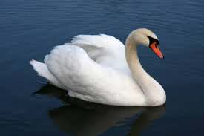
Kako se napiše labod ali labot?

Slide 4
Kako se napiše labod ali labot?
Zanikaj
NI LABODA
LABOD

Slide 5
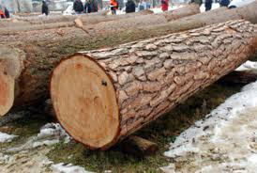
Kako se napiše hlot ali hlod?

Slide 6
Kako se napiše hlot ali hlod?
Zanikaj
NI HLODA
HLOD

Slide 7
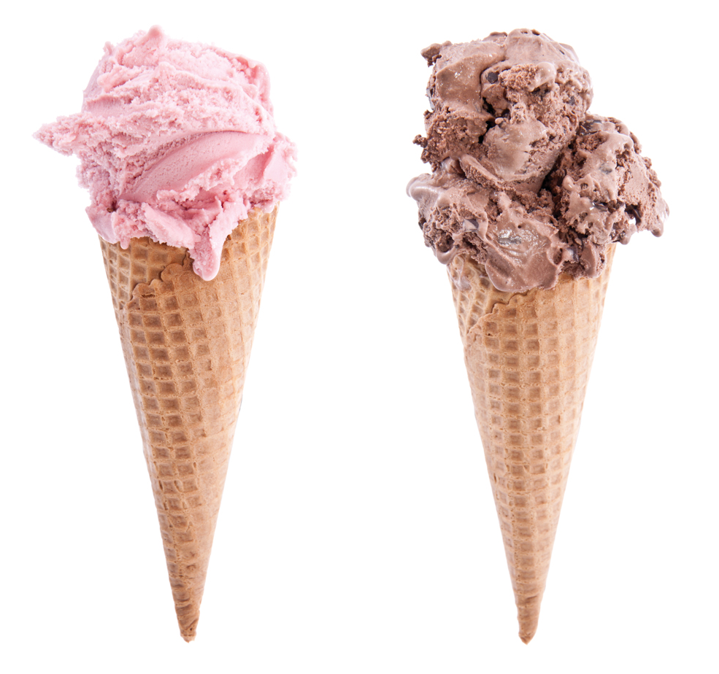
Kako se napiše sladolet ali sladoled?

Slide 8
Kako se napiše sladolet ali sladoled?
Zanikaj
NI SLADOLEDA
SLADOLED

Slide 9
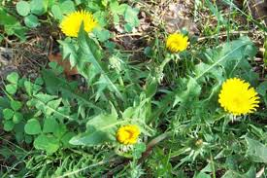
Kako se napiše regrat ali regrad?

Slide 10
Kako se napiše regrat ali regrad?
Zanikaj
NI REGRATA
REGRAT

Slide 11
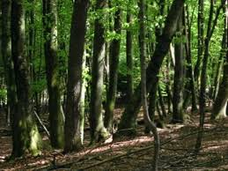
Katera črka manjka?
GOZ__

Slide 12
Katera črka manjka?
GOZD

Slide 13
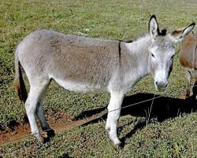
Katera črka manjka?
OSE_

Slide 14
Katera črka manjka?
OSEL

Slide 15
Katera črka manjka?
ZO_

Slide 16
Katera črka manjka?
ZOB

Slide 17
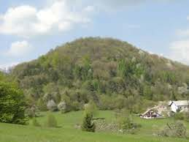
Katera črka manjka?
HRI_

Slide 18
Katera črka manjka?
HRIB

Slide 19
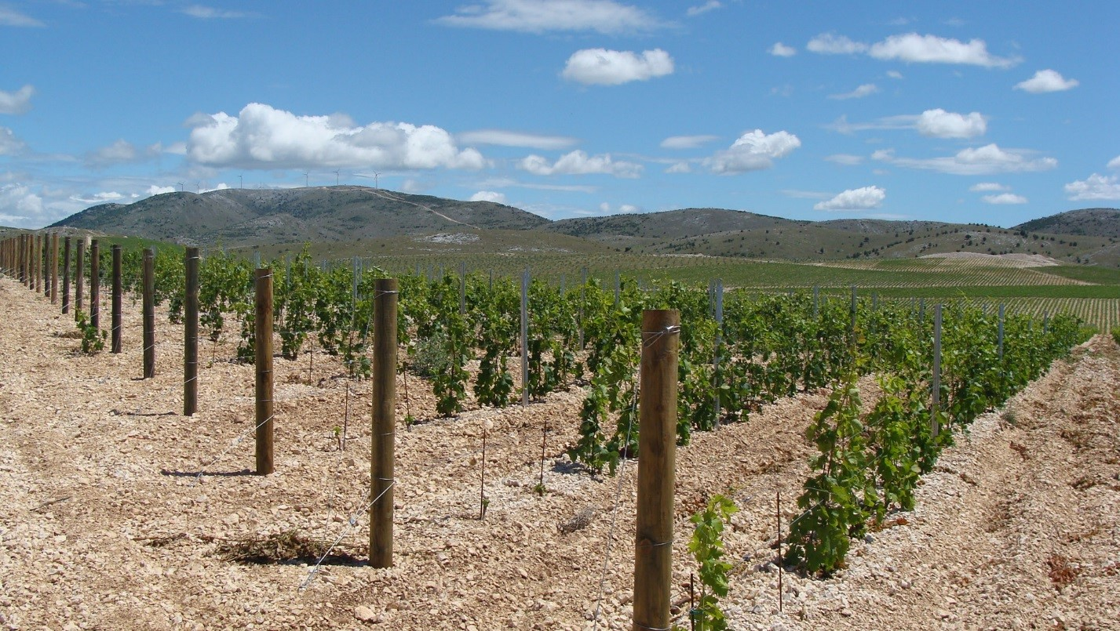
Katera črka manjka?
KO_

Slide 20
Katera črka manjka?
KOL

Slide 21
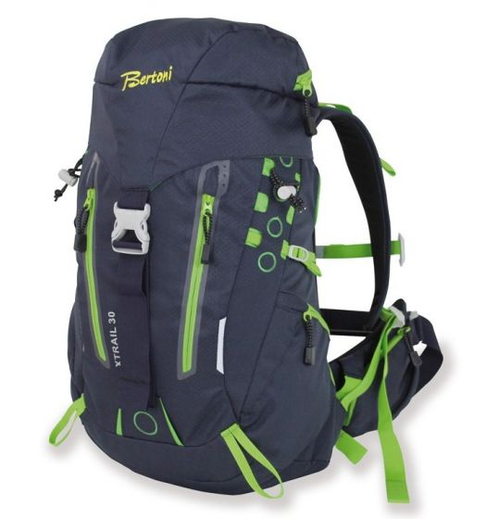
Katera črka manjka?
NAHR_TNIK

Slide 22
Katera črka manjka?
NAHRBTNIK

Slide 23
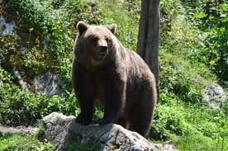
Katera črka manjka?
MEDVE_

Slide 24
Katera črka manjka?
MEDVED

Slide 25
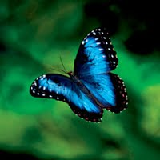
Pravilno dopolni?
METU__

Slide 26
Pravilno dopolni?
METULJ

Slide 27
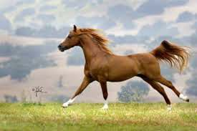
Pravilno dopolni?
KO__

Slide 28
Pravilno dopolni?
KONJ

